Slide 1
BÀI 4: SỰ THẬT VÀ TRANG VIẾT
TIẾT 32,33_ĐỌC VB2:
TRÊN NHỮNG CHẶNG ĐƯỜNG HÀNH QUÂN _NGUYỄN VĂN THẠC_
(Trích nhật kí Mãi mãi tuổi hai mươi)
TRƯỜNG THPT NGÔ LÊ TÂN GV: NGUYỄN THỊ SÁNG LỚP: 12A5

Slide 2
NGỮ VĂN 12
BÀI 4
VĂN BẢN 2: TRÊN NHỮNG CHẶNG ĐƯỜNG HÀNH QUÂN….
PHÓNG SỰ, NHẬT KÍ
MỤC TIÊU BÀI HỌC
- Nhận biết và phân tích được một số yếu tố của nhật kí như: yếu tố phi hư cấu, một số thủ pháp nghệ thuật (miêu tả, trần thuật), sự kết hợp các chi tiết, sự kiện hiện thực với trải nghiệm, thái độ và đánh giá của người viết…..
- Phân tích, đánh giá đươc chủ đề tư tưởng, thông điệp mà văn bản muốn gửi đến người đọc thông qua hình thức nghệ thuật của văn bản; phân tích sự phù hơp giữa chủ đề, tư tưởng và cảm hứng chủ đạo trong văn bản.
- Vận dụng được kinh nghiệm đọc và trải nghiệm về cuộc sống, kiến thức văn học để đánh giá, phê bình văn bản văn học, thể hiện được cảm xúc, suy nghĩ cá nhân.

Slide 3
ĐỀ MỤC BÀI GIẢNG
A
TRI THỨC NGỮ VĂN
B
ĐỌC VĂN BẢN
I. Tìm hiểu chung
II. Khám phá văn bản
C
LUYỆN TẬP, VẬN DỤNG

Slide 4
NGỮ VĂN 12
BÀI 2
SỰ THẬT VÀ TRANG VIẾT
PHÓNG SỰ, NHẬT KÍ
Học sinh quan sát 3 bức tranh về ba người anh hùng và cho biết tên, thời gian các anh hùng đã hi sinh
KHỞI ĐỘNG

Slide 5
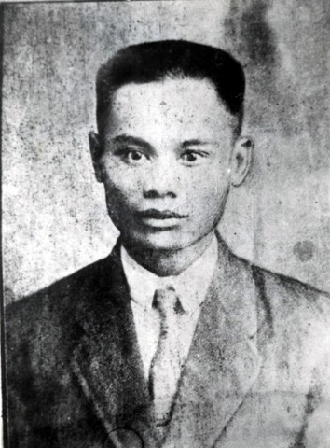
Đoán tên và cho biết thời gian hi sinh của người anh hùng qua hình ảnh?
Phạm Hồng Thái - hi sinh năm 1924 trong cuộc kháng chiến chống thực dân Pháp để dành độc lập.

Slide 6
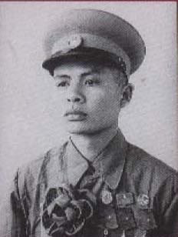
Đoán tên và cho biết thời gian hi sinh của người anh hùng qua hình ảnh?
Anh hùng Tô Vĩnh Diện – người anh hùng lấy thân mình chèn pháo hi sinh vào ngày 1/2/1954 trong chiến dịch Điện Biên Phủ 1954

Slide 7
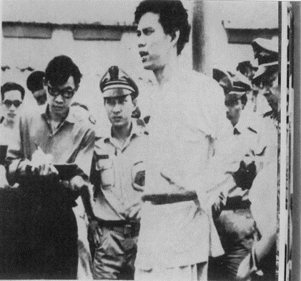
Đoán tên và cho biết thời gian hi sinh của người anh hùng qua hình ảnh?
Anh hùng Nguyễn Văn Trỗi hi sinh năm 1964 trong cuộc kháng chiến chống Mỹ

Slide 8
Ba hình ảnh mà các bạn vừa đoán là một trong số những anh hùng đã hi sinh khi tuổi đời còn rất trẻ của đất nước ta qua hai cuộc kháng chiến chống Pháp và chống Mỹ, họ là những người con đã hiến dâng cả cuộc đời cho cách mạng để này hôm nay chúng ta được sống trong hòa bình độc lập. Vậy những người lính ấy họ đã để lại dấu ấn gì trên những chặng đường hành quân trong mưa bom bão đạn? Trong tiết học này chúng ta sẽ cùng trở lại chiến trường đầy khốc liệt ấy qua những trang nhật kí đầy chân thực của người chiến sĩ – liệt sĩ Nguyễn Văn Thạc, khi anh đã nằm lại chiến trường ở cái tuổi 20 đẹp nhất.

Slide 9
NGỮ VĂN 12
BÀI 4
HÌNH THÀNH KIẾN THỨC
Phóng sự, nhật kí
A
TRI THỨC NGỮ VĂN
I
Nhật kí
Khái niệm
Là một thể loại thuộc loại hình kí, là hình thức tự thuật có độ tin cậy cao, được thể hiện dưới dạng ghi chép hàng ngày, có đánh số ngày, tháng, năm. Những cuốn nhật kí có giá trị văn học không đơn thuần ghi chép sự việc hàng ngày của một cá nhân mà còn giàu tính nhân văn, đặc sắc ngôn từ và nghệ thuật. Vd: nhật kí của Tôn-xtôi, An-na Phrăng, Đặng Thùy Trâm, Nguyễn Văn Thạc…

Slide 10
NGỮ VĂN 12
BÀI 4
TRI THỨC NGỮ VĂN
Phóng sự, nhật kí
A
TRI THỨC NGỮ VĂN
I
Nhật kí
Tính phi hư cấu
Phi hư cấu: cách phản ánh hiện thực theo nguyên tắc đề cao tính xác thực là đặc điểm của tác phẩm thuộc loại hình kí. Phóng sự, nhật kí cũng như các thể loại khác thuộc loại hình kí (hồi kí, tự truyện, nhật kí, phóng sự, kí sự) coi trọng việc sử dung các chi tiết, sự kiện mang thông tin xác định, có thể kiểm chứng.

Slide 11
NGỮ VĂN 12
BÀI 4
TRI THỨC NGỮ VĂN
Phóng sự, nhật kí
A
TRI THỨC NGỮ VĂN
I
Nhật kí
Chi tiết, sự kiện hiện thực
Chi tiết, sự kiện hiện thực là loại chi tiết, sự kiện có thật đời sống, tồn tại một cách khách quan. Đối với phóng sự, nhật kí, việc kết hợp chi tiết, sự kiện hiện thực với trải nghiệm, thái độ và đánh giá của người viết vừa thể hiện được tính xác thực của thông tin vừa đem lại cho người đọc những nhận thức sâu sắc gắn liền với cái nhìn, tình cảm của tác giả về thông tin được phản ánh trong văn bản.

Slide 12
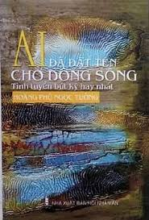
NGỮ VĂN 12
BÀI 4
Văn bản 2: TRÊN NHỮNG CHẶNG ĐƯỜNG HÀNH QUÂN….
PHÓNG SỰ, NHẬT KÍ
B
ĐỌC VĂN BẢN
I
Tìm hiểu chung
1. Tác giả: Nguyễn Văn Thạc
- Sinh năm 1952, quê ở làng Bưởi,Tây Hồ, Hà Nội
- Nhập ngũ năm 1971, khi đang là sinh viên Khoa Toán-cơ, Trường Đại học Tổng hợp Hà Nội, hi sinh năm 1972 tại chiến trường Quảng Trị
Nguyễn Văn Thạc

Slide 13
THÔNG ĐIỆP LỊCH SỬ VỀ NGUYỄN VĂN THẠC

Slide 14
NGỮ VĂN 12
BÀI 4
Văn bản 2: TRÊN NHỮNG CHẶNG ĐƯỜNG HÀNH QUÂN….
PHÓNG SỰ, NHẬT KÍ
B
ĐỌC VĂN BẢN
I
Tìm hiểu chung
2. Văn bản
Xuất xứ:
Trích trong cuốn nhật kí “Mãi mãi tuổi hai mươi”
Thể loại:
Nhật kí
Phương thức biểu đạt chính:
Tự sự

Slide 15
NGỮ VĂN 12
BÀI 4
Văn bản 2: TRÊN NHỮNG CHẶNG ĐƯỜNG HÀNH QUÂN…
PHÓNG SỰ, NHẬT KÍ
B
ĐỌC VĂN BẢN
THẢO LUẬN NHÓM
II
Khám phá văn bản
1. Tìm hiểu một số yếu tố của nhật kí
NHÓM 2:
Nêu tên và phân tích tác dụng của các biện pháp tu từ trong văn bản?
NHÓM 3:
Liệt kê các chi tiết có tính xác thực trong nhật kí ngày 10/4/1972 (Địa danh, con người, thói quen, sự kiện…) và cho biết tác dụng của chúng?
NHÓM 4:
Theo bạn, văn bản trên có sử dụng yếu tố hư cấu không?Nếu có, hãy nêu ví du;nếu không cho biết vì sao?
NHÓM 1:
Nêu những đặc điểm của thể loại nhật kí được thể hiện trong văn bản?

Slide 16
NGỮ VĂN 12
BÀI 4
Văn bản 2: TRÊN NHỮNG CHẶNG ĐƯỜNG HÀNH QUÂN…
PHÓNG SỰ, NHẬT KÍ
II
KHÁM PHÁ VĂN BẢN
1
Tìm hiểu một số yếu tố của nhật kí
1. Tìm hiểu một số yếu tố của nhật kí
a. Đặc điểm của thể loại nhật kí thể hiện trong văn bản.
- Tác giả thuật lại các sự kiện mà bản thân chứng kiến, trải nghiệm: “Tôi” tạm biệt mái trường đại học bước vào đời quân ngũ, lần đầu tiên đứng gác; ở trọ nhà dân; tạm biệt Hà Nội lên đường vào chiến trường miền Nam.
Các nội dung được thể hiện dưới dạng ghi chép hàng ngày, có đánh số ngày, tháng, năm.
VB nhật kí Mãi mãi tuổi hai mươi không chỉ là những ghi chép đơn thuần mà còn có giá trị văn học. Ngôn ngữ và hình ảnh chọn lọc, giàu chất thơ và sức gợi. Tình yêu quê hương Tổ quốc chan chứa trong những trang nhật kí, truyền đến người đọc niềm xúc động sâu xa.

Slide 17
NGỮ VĂN 12
BÀI 4
Văn bản 2: TRÊN NHỮNG CHẶNG ĐƯỜNG HÀNH QUÂN….
PHÓNG SỰ, NHẬT KÍ
b. Các biện pháp tu từ trong văn bản:
*Nhân hoá: “Ơi xóm làng yêu quý…”
Tác dụng:
Khiến hình ảnh vô tri trở nên có hồn, sinh động qua tiếng gọi của người lính trẻ.
*Điệp ngữ: “…ngủ yên, ngủ yên…”
Tác dụng:
Như một lời vỗ về, nhằm nhấn mạnh niềm mong mỏi làng quê bình yên.
*Điệp ngữ kết hợp liệt kê: ‘Bưởi đã cuối mùa, ổi đã cuối mùa…”
- Tác dụng: Tăng tính biểu cảm. Thiên nhiên đang chuyển động báo hiệu mùa quả ngọt đang về.
*So sánh: "Buổi gác đầu tiên là đêm trăng sáng, là bài thơ, là một trang nhật kí“…
Tác dụng:
+So sánh đêm trăng sáng với bài thơ, trang nhật kí để làm nổi bật vẻ đẹp thơ mộng, trữ tình của đêm.
+Gợi cảm giác lãng mạn, bâng khuâng, xúc động của nhân vật "tôi"

Slide 18
NGỮ VĂN 12
BÀI 4
Văn bản 2: TRÊN NHỮNG CHẶNG ĐƯỜNG HÀNH QUÂN…
PHÓNG SỰ, NHẬT KÍ
c. Một số chi tiết có tính xác thực
* Địa danh: Ga Quán Hành, thành phố Vinh, Nghi Lộc, Nghệ An.
*Sự kiện: Người lính ở trọ đúng vào nhà thầy dạy Roán của mình ở Đại học. Trước khi vào chiến trường, đoàn tàu đi qua Cửa Nam, những người lính vội vã thả thư xuống đường nhờ chuyển về gia đình, vẫy chào tạm biệt người dân Hà Nội đứng bên đường…
* Con người: Người lính Nguyễn Văn Thạc trên đường hành quân vào chiến trường miền Nam khói lửa .
* Thời gian: 10/04/1972.
►Tác dụng: Tăng độ tin cậy cho sự việc, dựng lên được bức tranh chân thực của một gia đoạn lịch sử.

Slide 19
NGỮ VĂN 12
BÀI 4
Văn bản 2: TRÊ NHỮNG CHẶNG ĐƯỜNG HÀNH QUÂN…..
PHÓNG SỰ, NHẬT KÍ
d. Yếu tố phi hư cấu trong văn bản
VB không sử dụng yếu tố phi hư cấu, mọi sự việc, con người đều được ghi chép lại hết sức chân thực, kèm với địa danh có thật, ngày tháng xác định.
Lí do: Nhật kí được viết do nhu cầu ghi chép lại những sự việc vừa xảy ra, hoặc xảy ra chưa lâu và mục đích ban đầu chỉ viết cho riêng mình,vì thế hư cấu là không cần thiết.

Slide 20
NGỮ VĂN 12
BÀI 4
Văn bản 2: TRÊN NHỮNG CHẶNG ĐƯỜNG HÀNH QUÂN…..
PHÓNG SỰ, NHẬT KÍ
2. Cảm hứng chủ đạo của văn bản và cái “tôi” của tác giả.
Cảm hứng chủ đạo của văn bản:
Ngợi ca những tình cảm trong sáng, cao đẹp, ý chí vượt qua mọi gian khổ, thử thách và niềm hăm hở ra trận chiến đấu vì Tổ quốc, vì nhân dân của thế hệ trẻ Việt Nam đương thời.
Cái “Tôi” của tác giả:
- Cái “tôi” giàu cảm xúc, chan chứa yêu thương với xóm làng, quê hương đất nước
Cái “tôi” công dân luôn có ý thức trách nhiệm bảo vệ quê hương, tổ quốc.
Cái “tôi” với lí tưởng sống cao đẹp, sẵn sàng dâng hiến tuổi thanh xuân vì sự nghiệp đấu tranh giải phóng miền Nam, thống nhất đất nước.

Slide 21
NGỮ VĂN 12
BÀI 4
Văn bản 2: TRÊN NHỮNG CHẶNG ĐƯỜNG HÀNH QUÂN…
PHÓNG SỰ, NHẬT KÍ
III
TỔNG KẾT
Giá trị nội dung
- Thể hiện những trải nghiệm, ghi chép của tác giả khi hành quân qua địa phận Nghi Lộc – Nghệ An với lòng tự hào khi đứng trong quân ngũ và lòng yêu nước mãnh liệt.
Giá trị nghệ thuật
- Sử dụng ngôi kể thứ nhất tạo sự chân thực, gần gũi.
- Giọng văn nhẹ nhàng, nhiều cảm xúc với những hình ảnh, từ ngữ mang tính biểu tượng cao: màu áo xanh, áo trắng cánh cò...
- Vận dụng linh hoạt, các thủ pháp nghệ thuật như: so sánh, nhân hoá, điệp từ, điệp ngữ, liệt kê... làm cho lời văn chân thực, sinh động hấp dẫn.

Slide 22
LUYỆN TẬP
Câu 1:Trên đường hành quân, tác giả đã gặp người nào?
A. Bạn học cũ
B. Đồng đội cũ
C. Người cùng quê
D. Thầy Khang dạy Toán 2

Slide 23
LUYỆN TẬP
Câu 2. Tác dụng của biện pháp tu từ liệt kê trong câu văn: “Bây giờ ta đọc trong ngôi sao ấy, ánh lửa cầu vồng của trận công đồn, màu đỏ của lửa, của máu…Ta như thấy trong màu kì diệu ấy, có cả hồng cầu của trái tim ta”
A. Làm cho câu văn trở nên sinh động hấp dẫn.
B. Nhấn mạnh vẻ đẹp của ngôi sao.
C. Làm cho câu văn trở nên sinh động hấp dẫn, nhấn mạnh cảm xúc lo lắng của tác giả.
D. Làm cho câu văn trở nên sinh động hấp dẫn, lột tả được cảm xúc hạnh phúc, tự hào và ý chí quyết tâm chiến đấu của tác giả.

Slide 24
LUYỆN TẬP
Câu 3. Những địa danh được nhắc đến trong văn bản là:
A. Bắc Ninh, Nam Định, Ninh Bình
B. Ga Quán Hành, Nghi Lộc – Nghệ An, Hà Nội, ga Phố Tráng.
C. Hà Nội, Hà Nam, Nghệ An, Ninh Bình
D. Miền Nam, Hà Nội, Bắc Ninh.

Slide 25
LUYỆN TẬP
Câu 4. Cảm xúc của tác giả được thể hiện trong văn bản:
A. Lo lắng, sợ hãi
B. Tự hào, cảm động, sục sôi ý chí chiến đấu.
C. Nhớ nhung quê hương
D. Chán nản, mệt mỏi

Slide 26
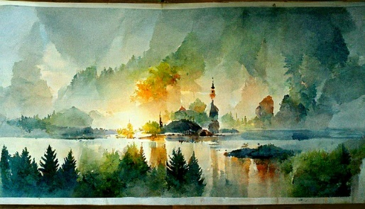
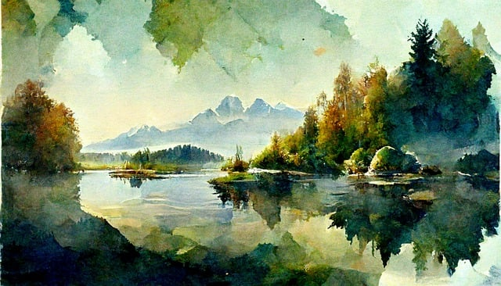
NGỮ VĂN 12
BÀI 4
Văn bản 2: TRÊN NHỮNG CHẶNG ĐƯỜNG HÀNH QUÂN…
PHÓNG SỰ, NHẬT KÍ
VẬN DỤNG
Viết đoạn văn khoảng 150 chữ nêu cảm nghĩ của anh/chị về tác giả, hoặc vẽ bức tranh “anh bộ đội đứng gác”
.

